Slide 1

健康检查
Notes:
今天，我们将讨论澳大利亚的健康检查：
有哪些健康检查
为什么要做健康检查
何时需要做健康检查
如何预约
今天，您将了解 4 种重要的女性健康检查。

Slide 2
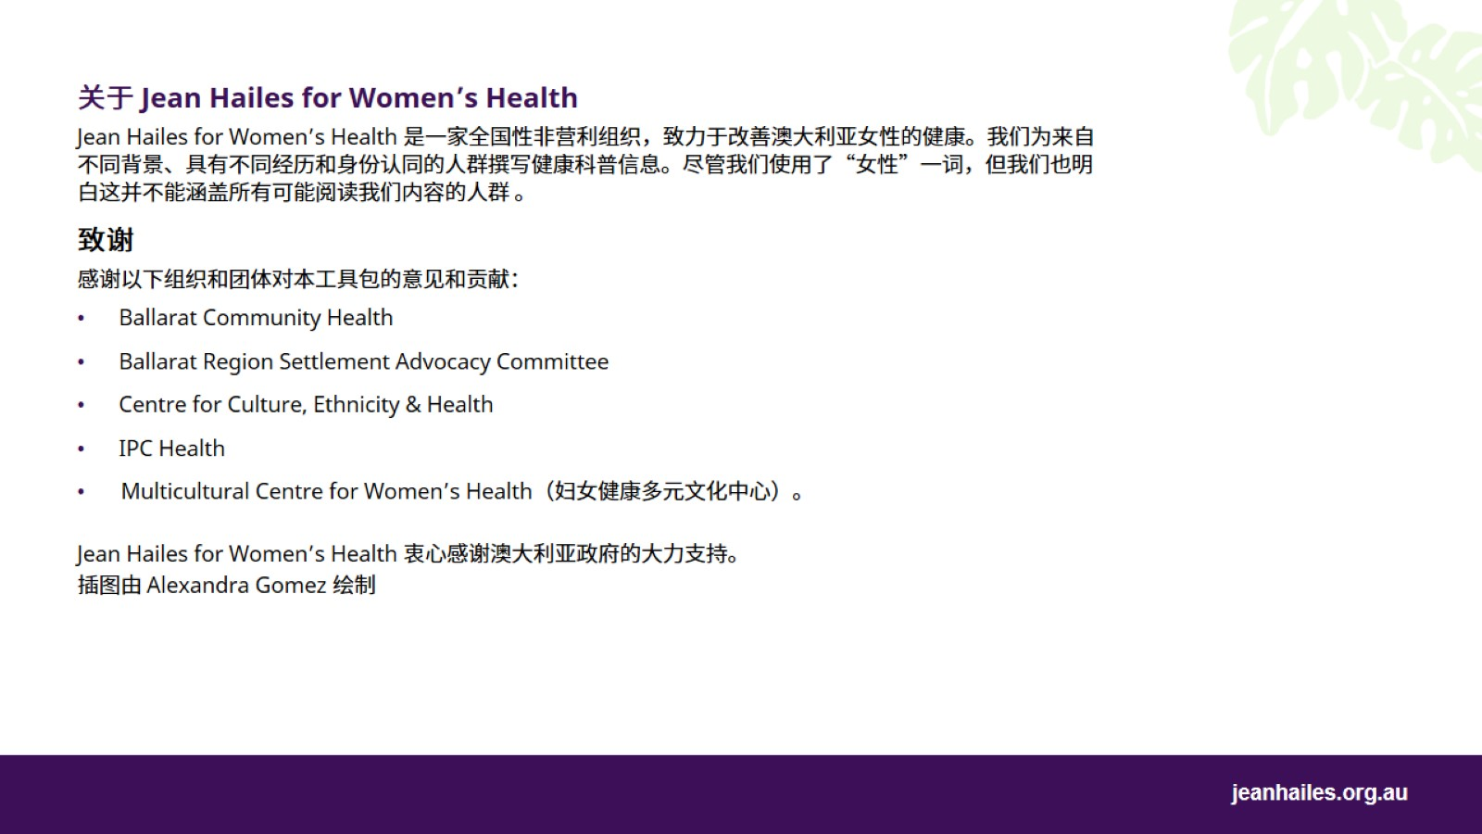

Slide 3
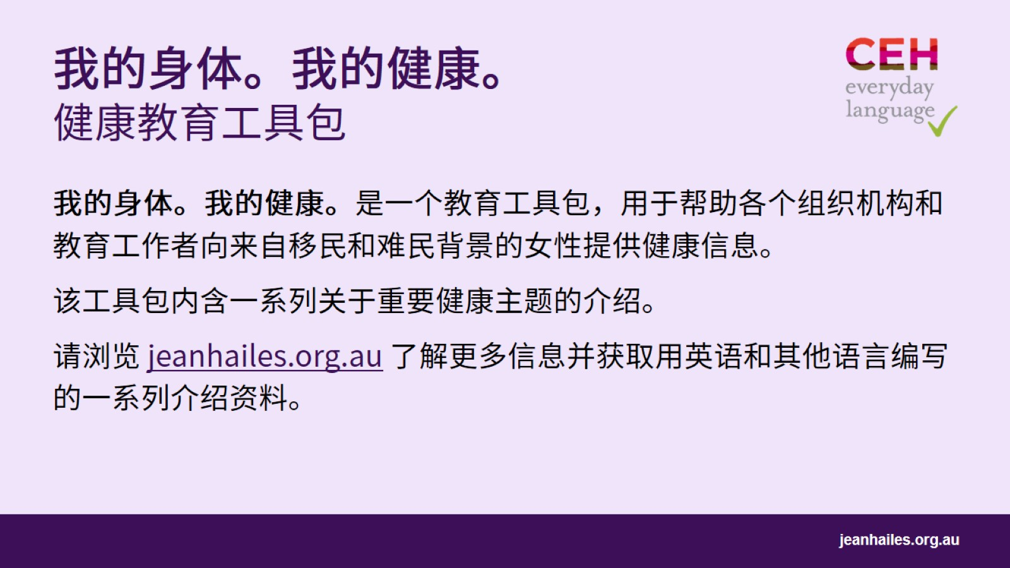
我的身体。我的健康。 健康教育工具包
Notes:
我的身体。我的健康。是一个教育工具包，用于帮助各个组织机构和教育工作者向来自移民和难民背景的女性提供健康信息。它还鼓励就女性的健康问题与她们展开对话。
该工具包中的介绍资料正在不断扩充中，内容涉及健康生活、情绪健康、更年期或性健康等重要的健康主题。
请浏览 jeanhailes.org.au 了解更多信息并获取用英语和其他语言编写的一系列介绍资料。

Slide 4
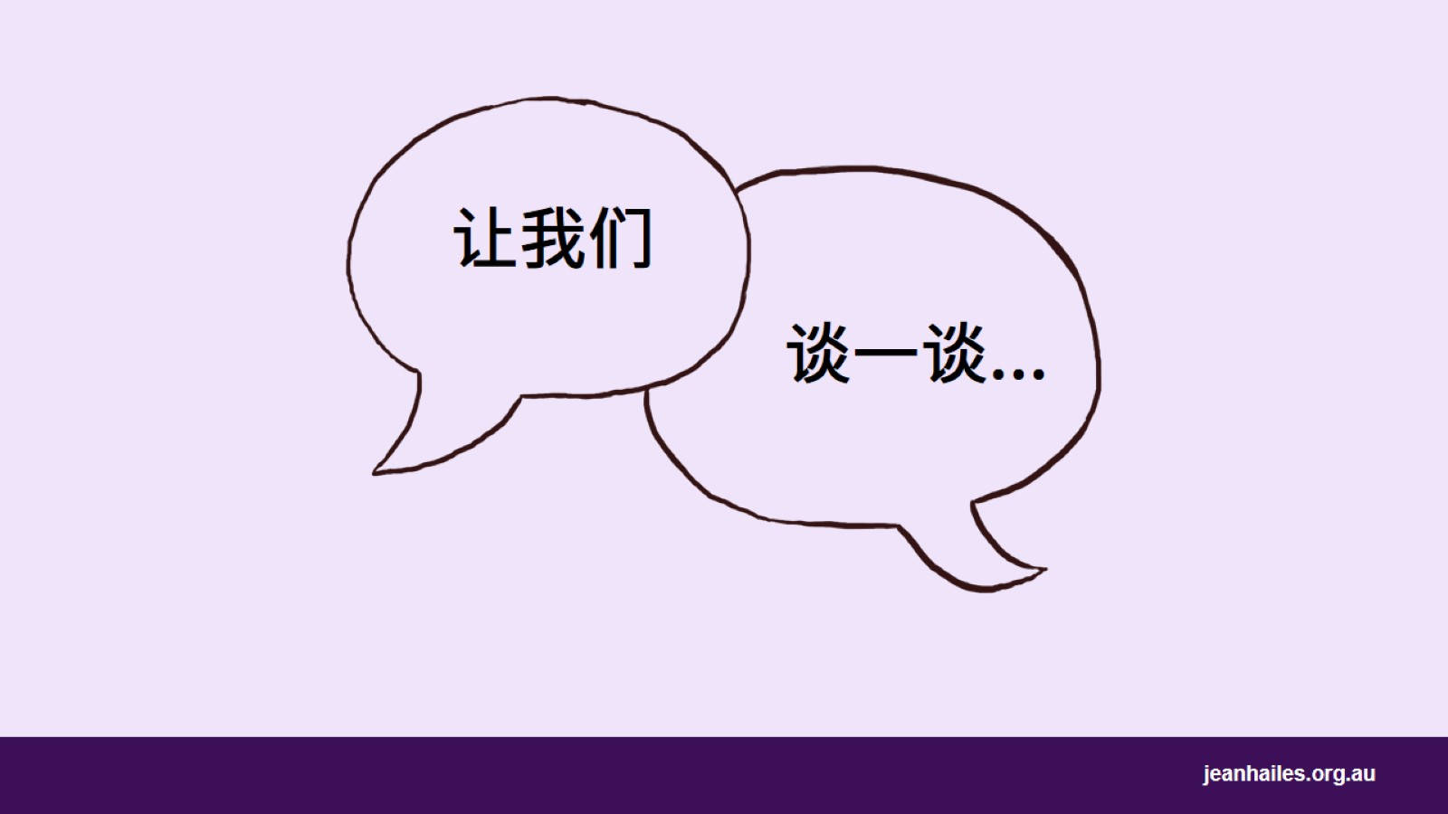
让我们
Notes:
开始这一环节时，请让参与者进行小组讨论，说一说她们对“健康”的理解，以及她们对健康和疾病的看法。
值得思考的问题*：
什么是疾病？疾病从何而来？是否任何人都会生病？
您可以采取哪些措施来预防疾病，尤其是像癌症这样的严重疾病？
健康对您而言重要吗？
在您的祖国，人们如何照顾自己的健康？
照顾自己的健康意味着什么？
您如何照顾自己的健康？
您是否只有在感到不舒服或有问题时才去看医生或护士？
您是否会为了避免生病而刻意去做一些事？
您是否知道可以采取一些措施来预防疾病？
*主持人注意：选择一些问题来进行简短的讨论。

Slide 5
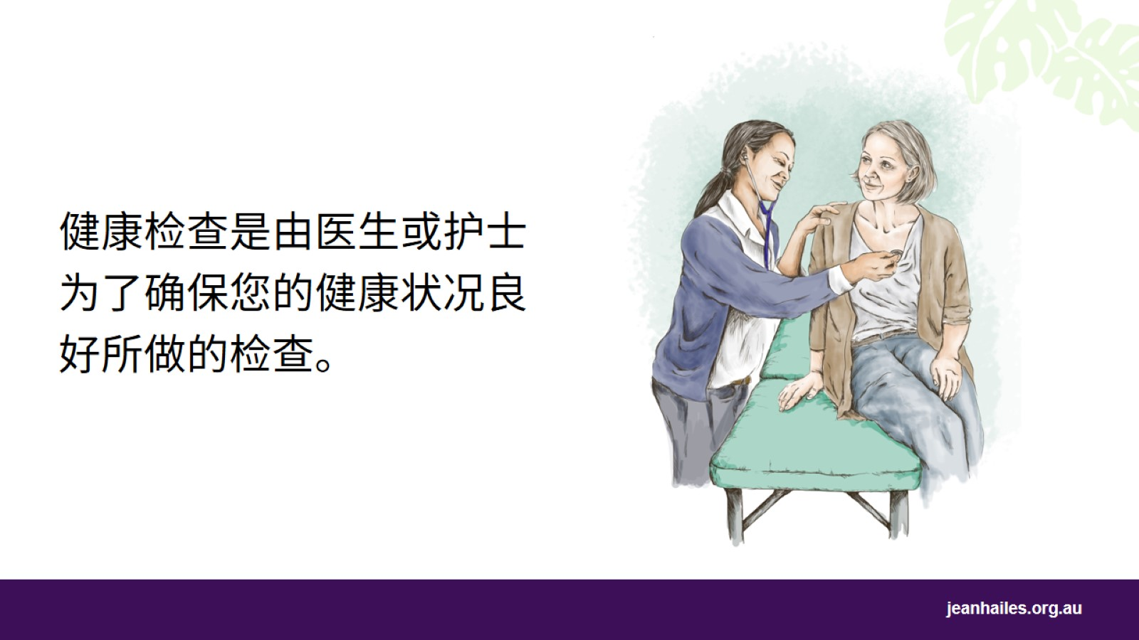
Notes:
什么是健康检查？
健康检查是指医生或护士在当地诊所或健康中心对您进行检查。他们可能会使用特殊工具或设备给您做一些测试。
医生也称为 GP 或全科医生。
您应当进行健康检查的六大理由如下。
检查您是否健康且状态良好。
帮助您长时间保持健康
帮助您预防未来的疾病
为您提供有关如何保持健康的信息，例如应该进行哪些运动以及如何饮食
让您在必要时获得治疗
使您可以向医生或护士询问任何有关健康的问题。

Slide 6
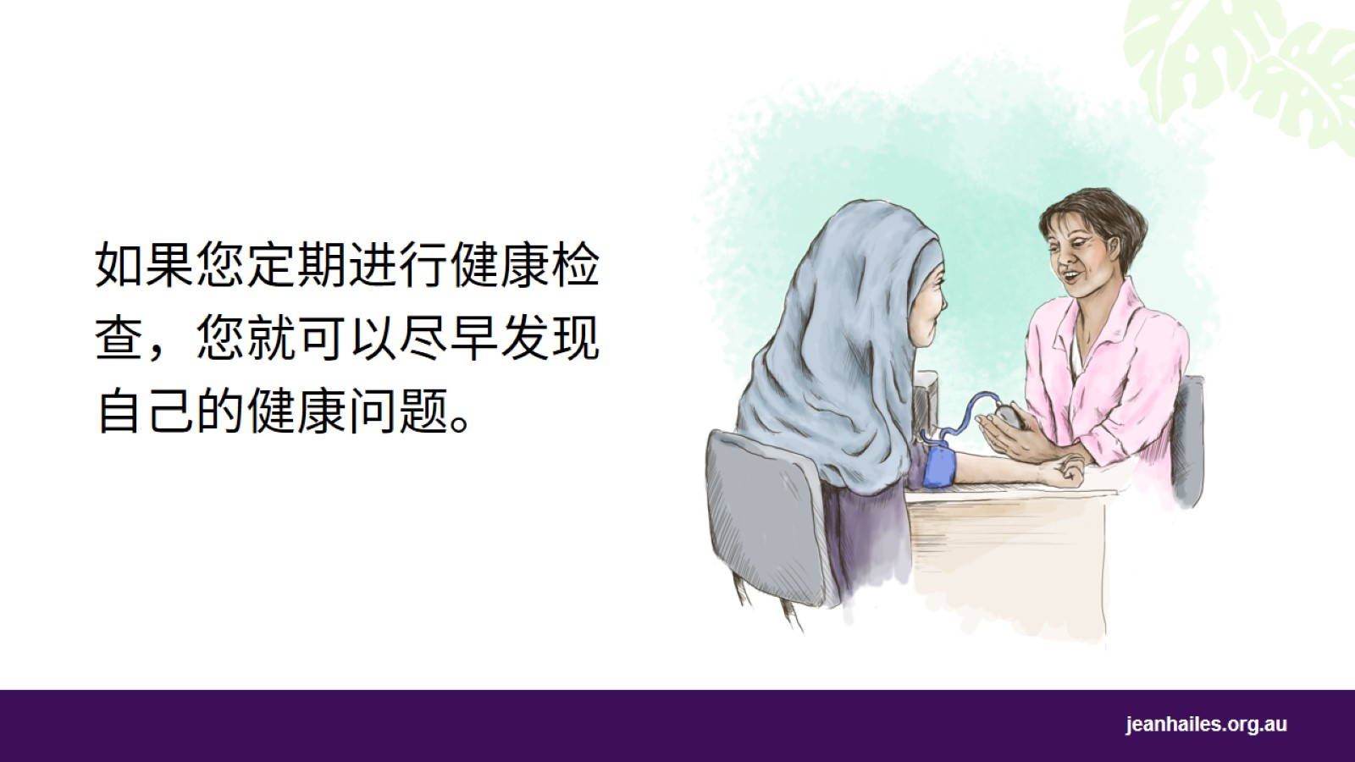
如果您定期进行健康检查，您就可以尽早发现自己的健康问题。
Notes:
我需要多久进行一次健康检查？
您需要在医生或护士那里每年做一次健康检查。即使您感觉很健康，也应该这样做。定期进行健康检查可以让您更快发现健康问题，以防病情恶化。
在进行健康检查时，医生或护士会询问您以下问题：
您目前或曾经患有的任何疾病或治疗。这被称为您的病史。
您家人——您的父母和兄弟姐妹的病史。如果您家中的其他人患有某些疾病，这些健康检查就更重要了。
您的饮食、您的运动量，以及您是否抽烟或饮酒。
每个人都做同样的健康检查吗？
不是。在您一生中的不同时期，您会需要进行不同的健康检查或测试。这是因为不同年龄的人身上会出现不同的问题。
您的医生或护士会告诉您需要做哪些测试。

Slide 7
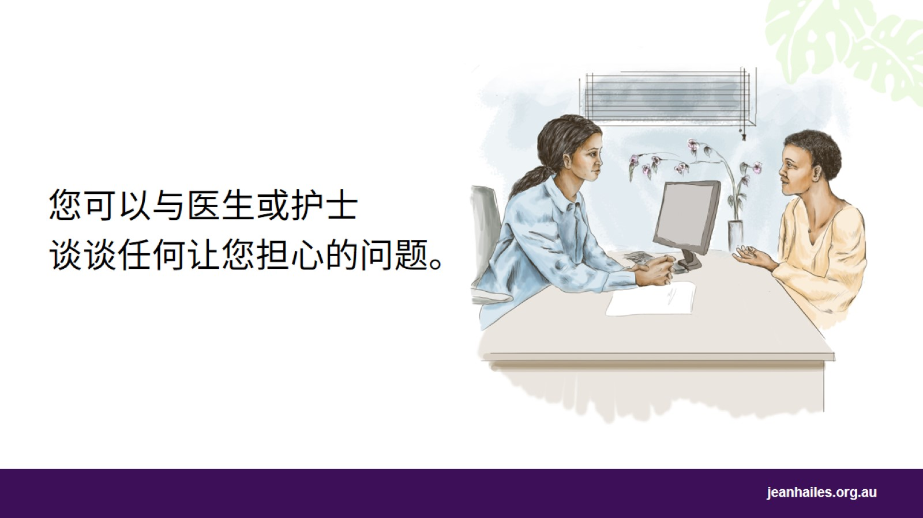
您可以与医生或护士 谈谈任何让您担心的问题。
Notes:
做健康检查时，我可以和医生或护士谈些什么？
在澳大利亚，您的医生或护士希望您谈论任何令您烦恼的问题。如果您什么也不说，您的医生或护士可能就不知道您是否身体有恙。
以下是您可以与医生或护士谈论的一些常见问题：
您身上的任何疼痛
在如厕方面的任何麻烦
您感觉怎么样；是否长时间感到难过或担心，等等。
家族病史，比如您的父母是否有健康问题，如心脏病发作、癌症或抑郁症
您的饮食、您的运动量，以及您是否抽烟或饮酒。
您还应该与您的医生或护士谈谈您需要进行哪些癌症筛查。

Slide 8

Notes:
澳大利亚有哪些癌症筛查测试？
有三种针对女性的癌症筛查测试：
宫颈癌筛查
乳腺癌筛查
肠癌筛查
这些测试有助于发现像癌症这样的严重疾病。
如果您能及早发现自己生病了，那么您就更有可能康复。

Slide 9

宫颈癌筛查测试
Notes:
针对子宫下部的测试。

Slide 10
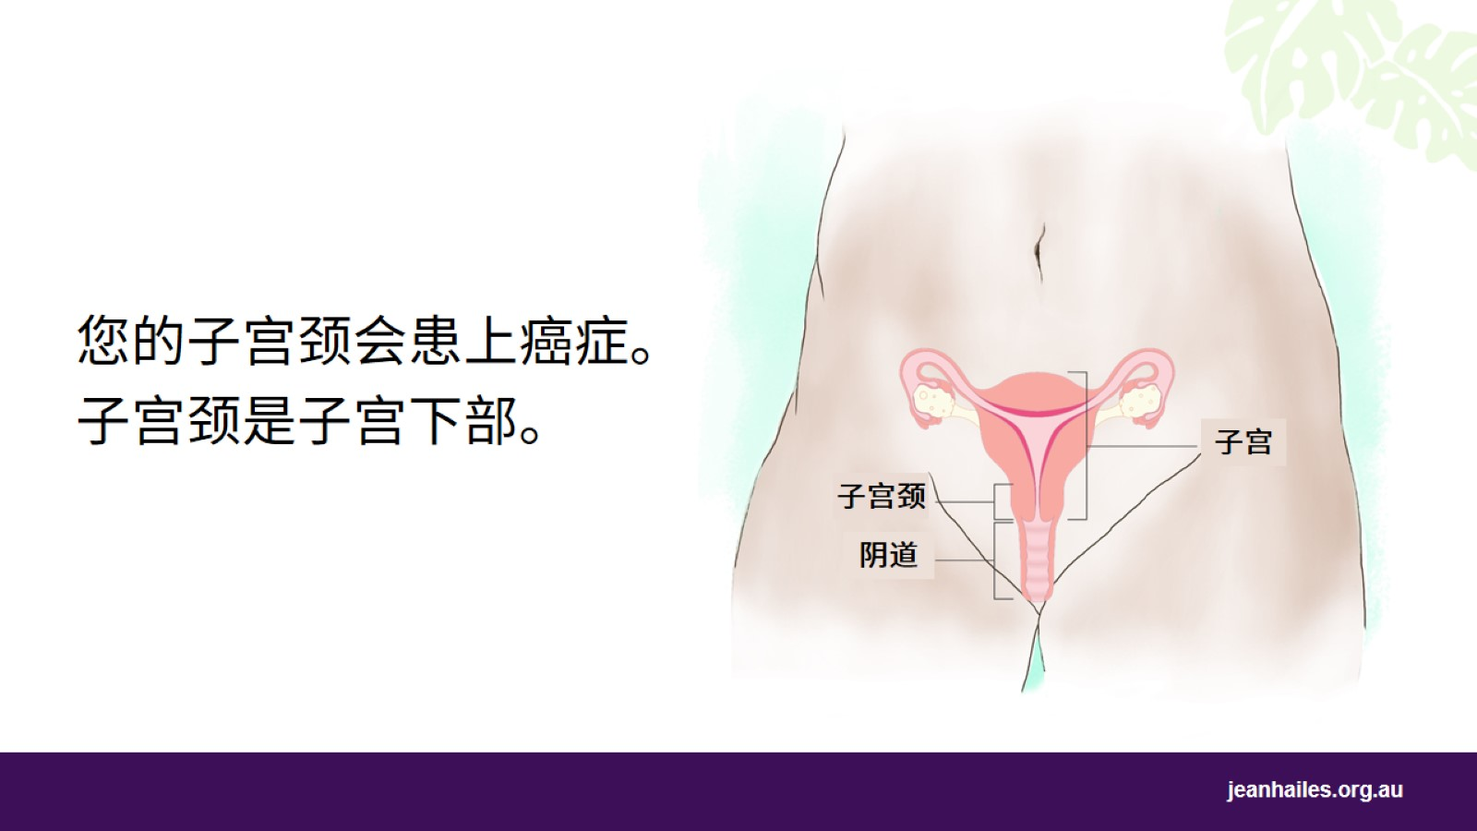
Notes:
什么是子宫颈？*
子宫颈是子宫的入口。
什么是宫颈癌？
宫颈癌是在子宫颈（子宫下部）形成的癌症。任何女性都可能患上这种癌症。它是最容易预防的癌症种类之一。 它也很容易治愈。
导致宫颈癌的原因是什么？
通常，这种癌症是由一种叫做人乳头状瘤病毒（HPV）的常见病毒引起的。您可能会在性交过程中通过接触他人的私密部位（生殖器）感染到 HPV。有些情况下 HPV 会导致癌症。
*主持人注意：请参见图片。

Slide 11

Notes:
什么是宫颈筛查测试？
宫颈癌筛查测试快速又简便。它会检查您是否感染了 HPV——导致癌症的病毒。
护士或医生会轻轻地从您的子宫颈上取样。这应该不会疼痛，只需几秒钟的时间。
您也许可以自己做测试。如果您想自己采样，请咨询您的医生或护士。
如果您定期进行这项检查，那将是预防宫颈癌的最佳手段。

Slide 12
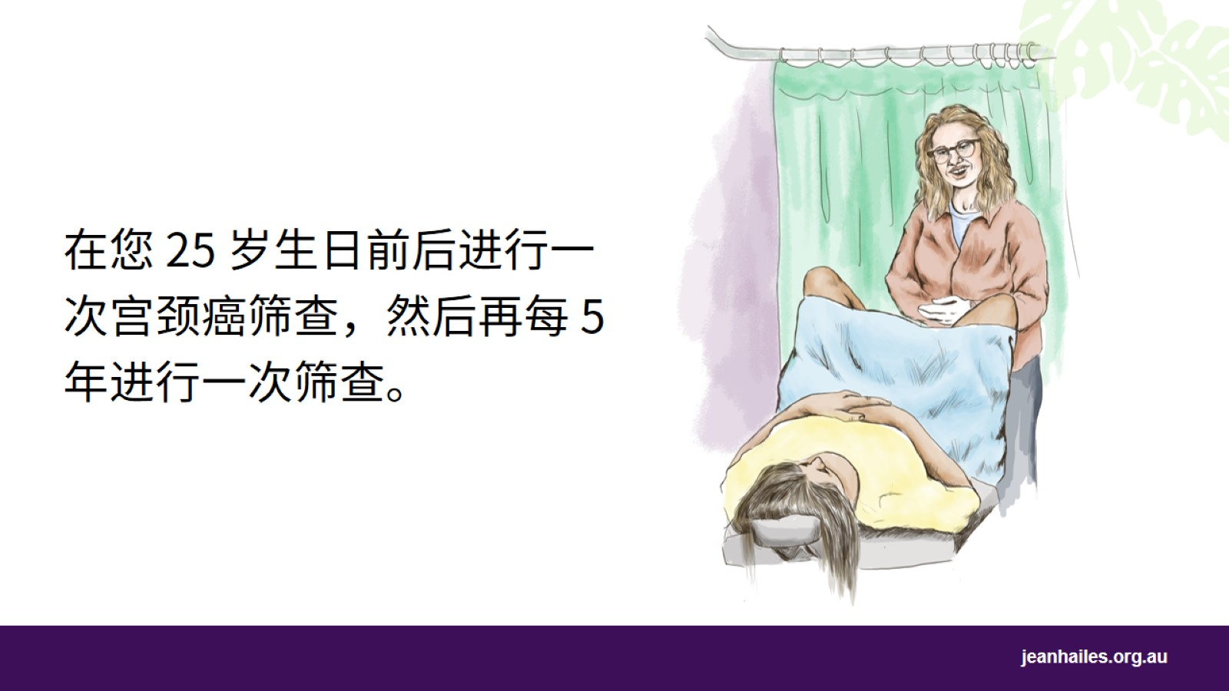
Notes:
我什么时候开始做这项检查？
如果您的年龄在 25 至 74 岁之间，您需要每五年做一次宫颈癌筛查。如果您不知道您下一次需要检查的时间，请咨询您的医生或护士。
我在哪里做这项检查？*
在以下五个地方，医生或护士可以为您做检查：
医生诊所
社区卫生中心
妇女卫生中心
计划生育诊所
性健康诊所。
*主持人注意：请举例说明女性可以接受检查的当地诊所和中心。
每五年进行一次宫颈癌筛查测试可以挽救您的生命。

Slide 13
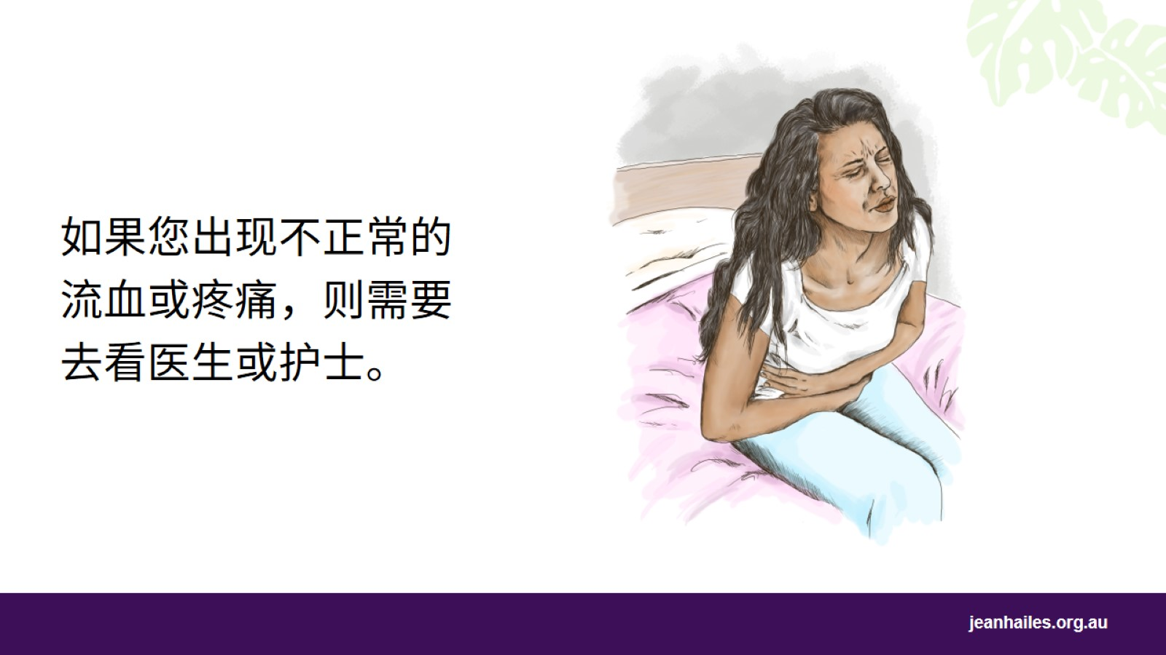
Notes:
如果我认为有什么地方不对劲，是否需要等到下一次再去看医生或护士？
不是。如果您的身体出现对您来说不正常的情况，例如：
出血
阴道分泌物异常
下腹疼痛
性交后疼痛，
那么您需要尽快去看医生或护士。

Slide 14

乳腺癌筛查测试
Notes:
一种检查您的乳房是否患有癌症的测试。

Slide 15
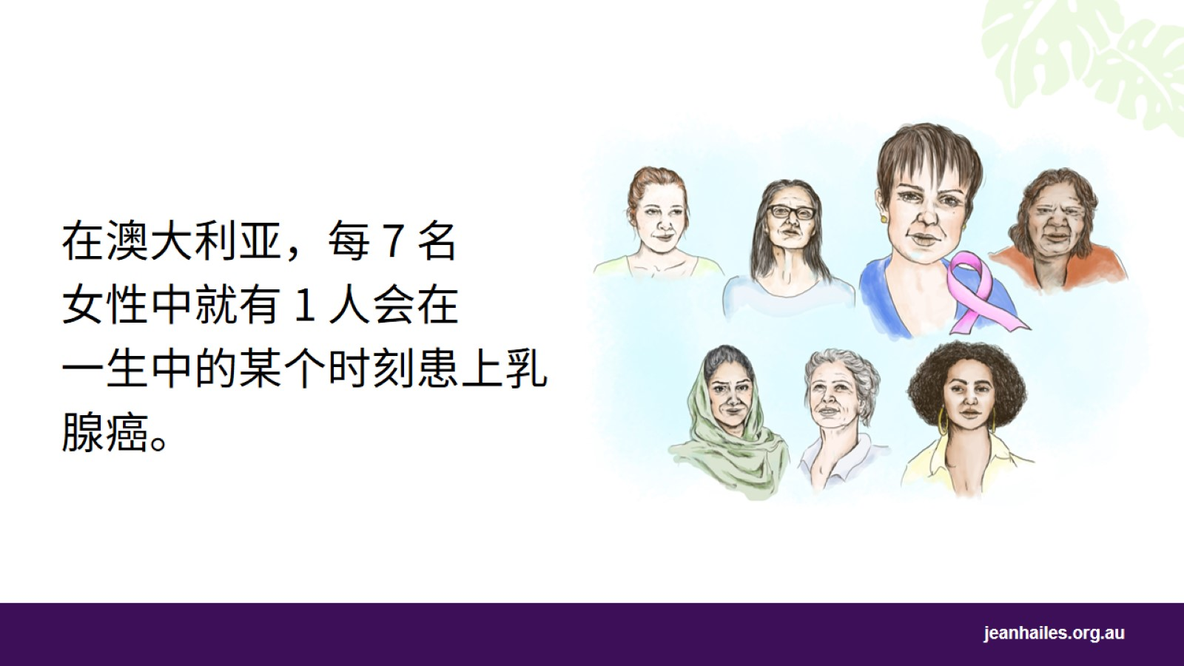
Notes:
什么是乳腺癌？
乳腺癌是一种发生在乳房上的癌症。乳腺癌是澳大利亚女性最常见的癌症，任何年龄都可能发生。
在澳大利亚，每 7 名女性中就有 1 人会在一生中的某个时刻患上乳腺癌。
为什么尽早发现乳腺癌很重要？
如果您发现乳腺癌的时间越早，您就越有可能康复。癌症部位会更小，也会有更多治疗方法。

Slide 16
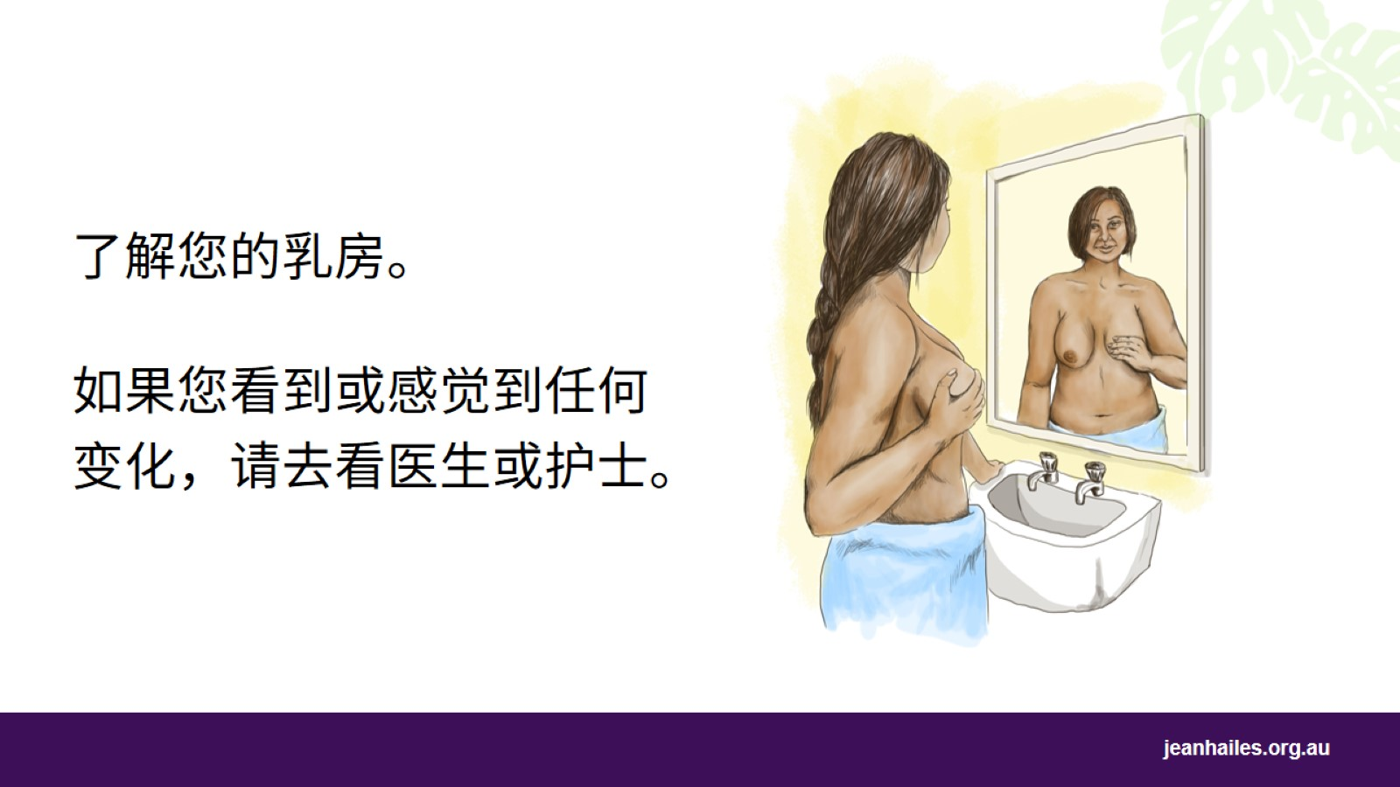
Notes:
您需要非常了解自己的乳房，这样您就会发现其中任何一个乳房是否有异样。
关于我的乳房我需要了解什么？
最好在镜子中看看自己的乳房，并了解：
它们的外观
它们的形状、大小和颜色
它们的触感。
乳房中的大多数变化并非乳腺癌。
但是如果您发现有变化，您必须尽快看医生或护士，让他们检查。

Slide 17
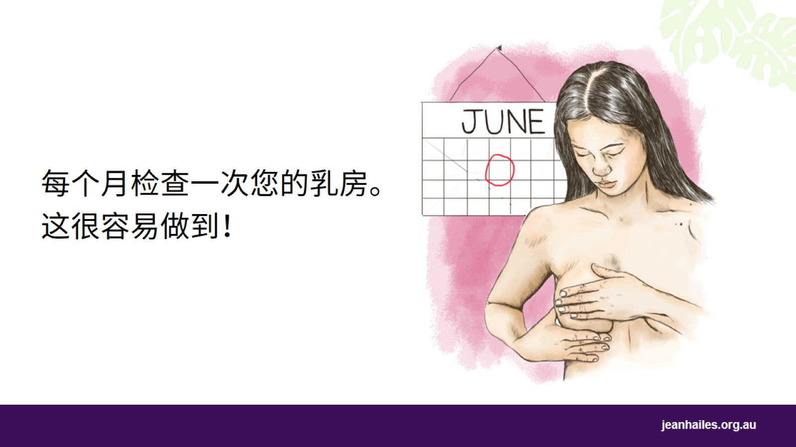
Notes:
尽早发现乳房变化的一种方法是每个月检查一次您的乳房。
我如何检查自己的乳房？
每月检查一次乳房的形状、颜色和大小
最好在经期 （月经）结束后几天检查乳房。在手机或日历上设置提醒，在每月的同一天检查乳房
在沐浴或躺下时用手触摸乳房，保持手指放平
留意是否有肿块以及皮肤或乳头的变化，或是否有任何红肿、疼痛或分泌物
确保触摸从锁骨到腹部的整个胸部区域，包括腋窝
您可以向医生或护士咨询如何检查自己的乳房。
触摸乳房没有所谓正确或错误的方式——重要的是找到一种对您有用的方式，并定期进行检查。

Slide 18
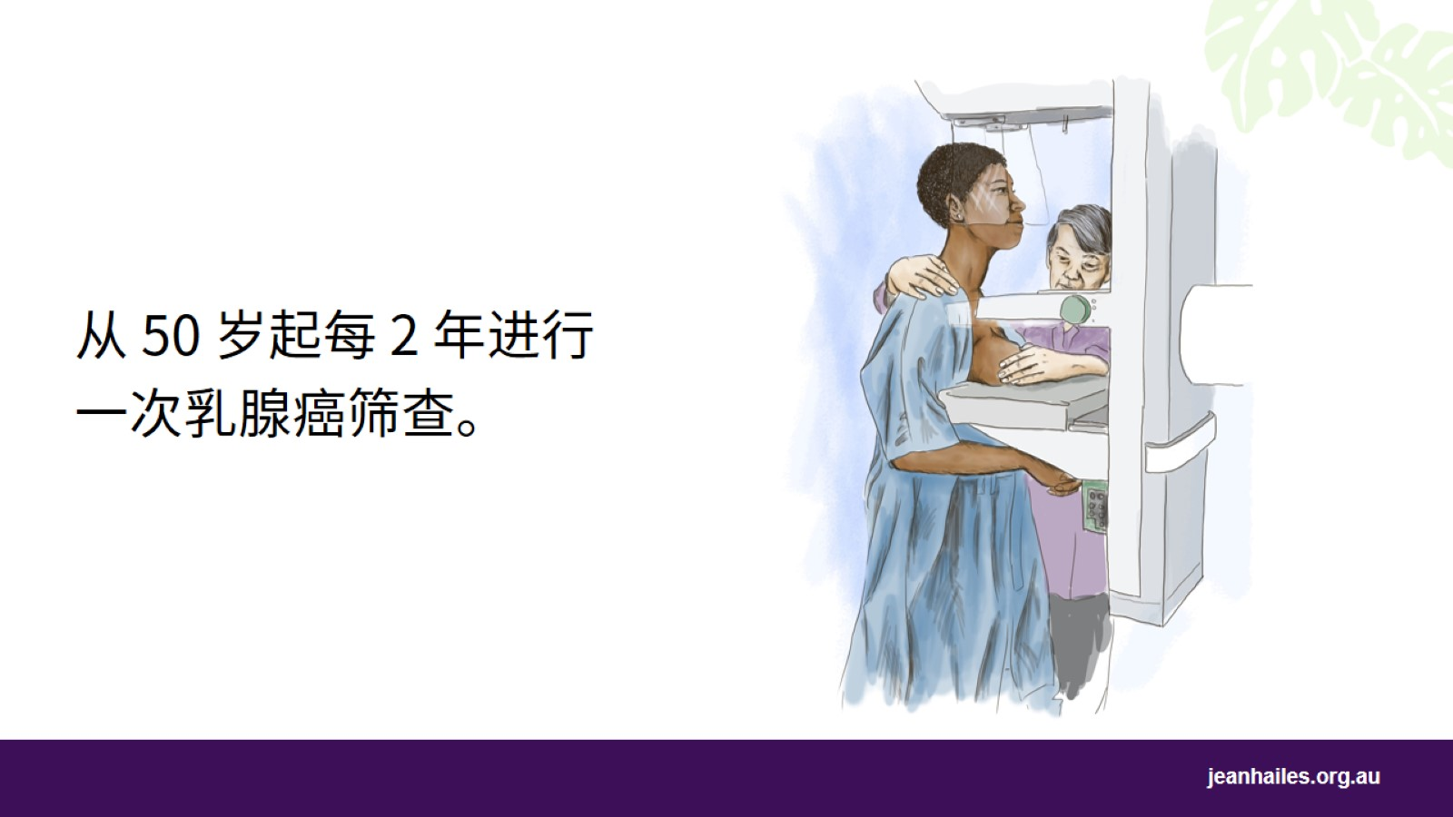
Notes:
发现乳房变化的另一种方法是每两年进行一次乳腺癌筛查。
什么是乳腺癌筛查？
乳腺癌筛查是一种检查乳腺癌的乳房x光检查。乳房X光检查是拍摄照片了解乳房内部状况。它能显示对于您或您的医生或护士来说太小而无法触摸到或看到的变化。
我应该在何时做乳房X光检查？
如果您的年龄在 50 至 74 岁之间，则需要每 2 年进行一次乳房X光检查。如果您的乳房没有症状，BreastScreen Australia（澳大利亚乳腺癌筛查）会免费提供这些检查
如果您的年龄在 40 至 49 岁或74岁以上，则您可以选择进行乳房 X 光检查
如果您未满 40 岁，且您的医生认为您需要进行乳房X光检查，或者如果您有其他家人患有乳腺癌，则医生可能会要求您做检查
乳房X光检查只能在年满 35 岁之后进行。
我如何预约进行乳腺癌筛查？
如需预约乳腺癌筛查，请致电 13 20 50 联系 BreastScreen Australia。该号码会将您连接到您所在地区的 BreastScreen（乳腺癌筛查）服务。
您也可以在 www.breastscreen.org.au 上预约。
需要口译员吗？
如果您需要一位口译员，请致电 131 450 联系口笔译服务处（TIS National)，并要求转接到您所在州/领地的 BreastScreen（乳腺癌筛查）服务。

Slide 19
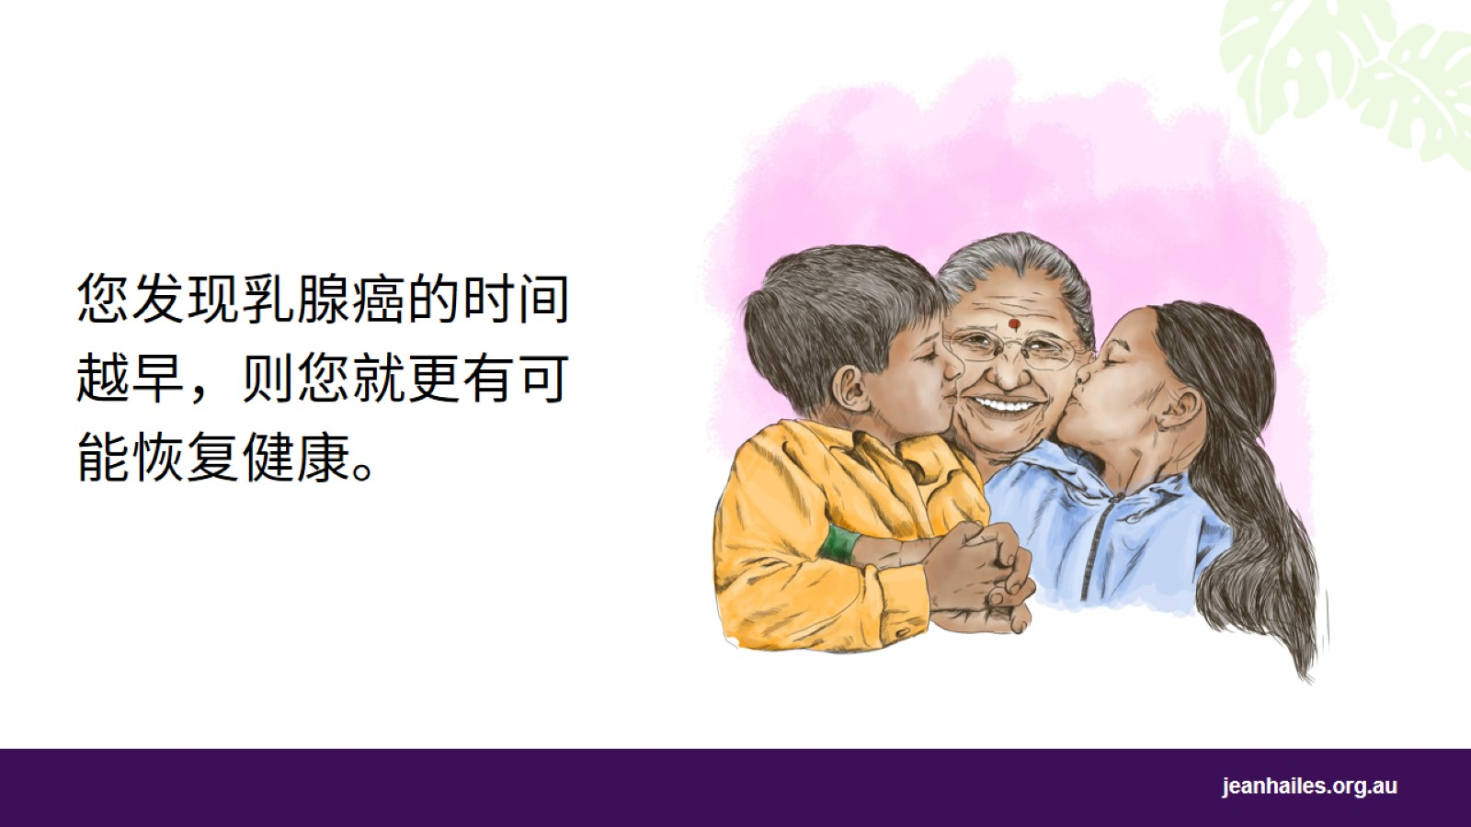
Notes:
为什么进行乳腺癌筛查如此重要？
定期进行乳腺癌筛查可以尽早发现大多数癌症并预防死亡。
如果乳腺癌发现得早，则病灶更有可能较小，而且成功治疗的机会更大。
这可以帮助您恢复健康并享受您的生活以及家人的陪伴。
如果您发现乳房有任何变化，请尽快去看医生或护士。

Slide 20

肠癌筛查测试
Notes:
一种检查肠道是否有癌症的测试。

Slide 21
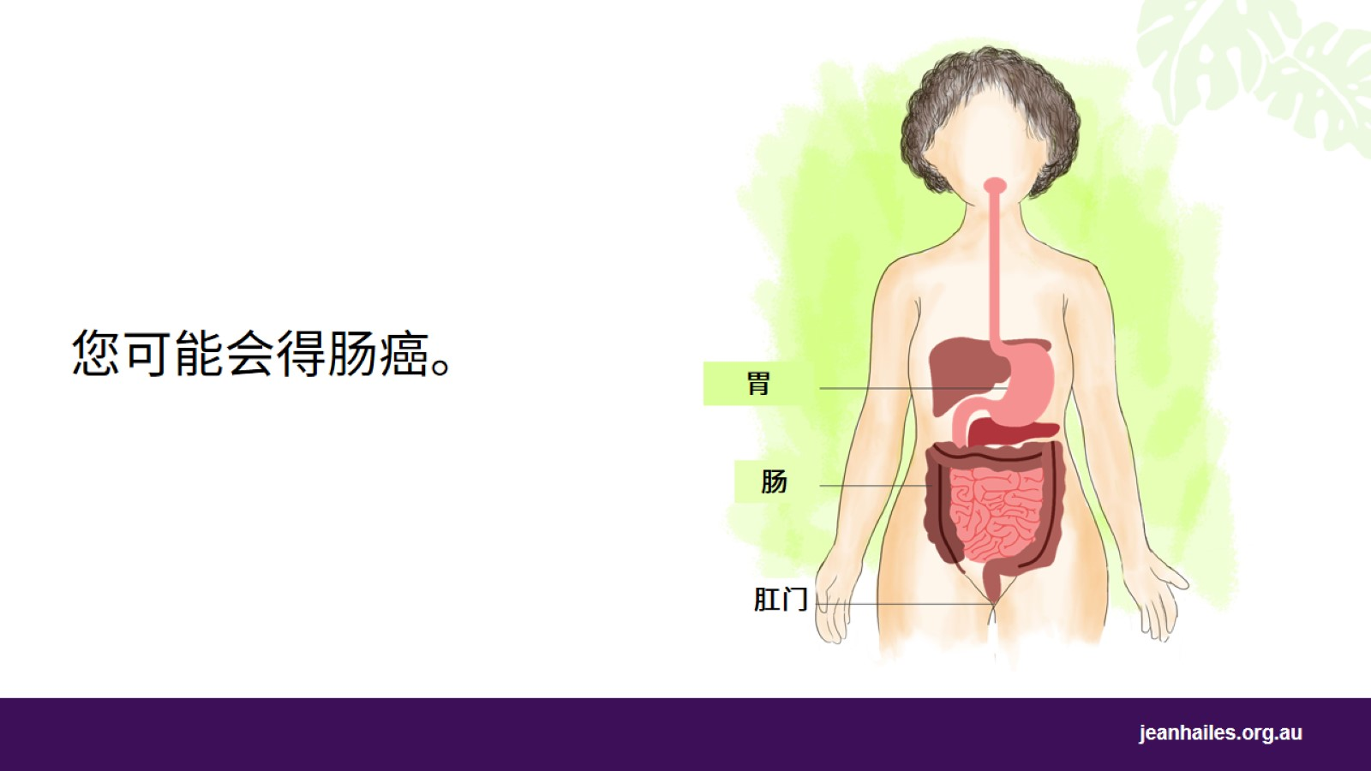
Notes:
什么是肠？
肠是消化系统*的一部分。 肠是将食物从您的胃部送到肛门的管道，肛门是您排便的出口。
什么是肠癌？
肠癌是一种发生在肠道内的癌症。肠癌是澳大利亚最常见的癌症，如果发现得早，则更容易治疗和治愈。
筛查测试是尽早发现肠癌的最佳方法。
*主持人注意：如果您想要简单地解释消化系统，请使用图片。

Slide 22
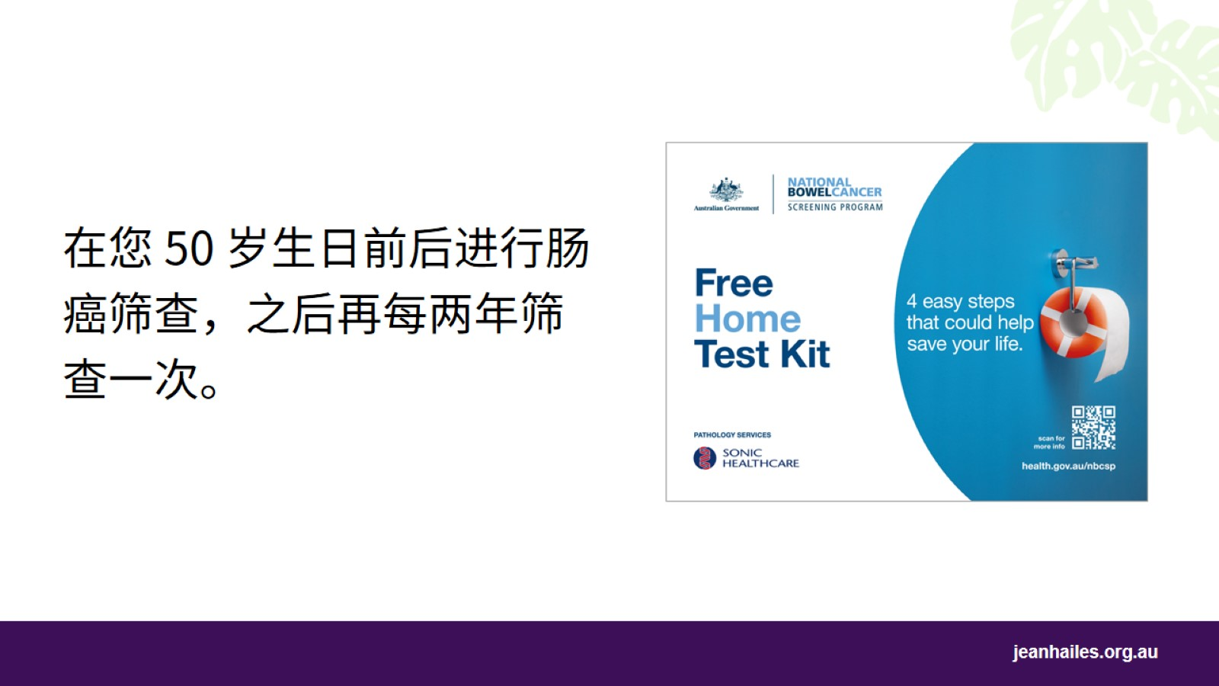
Notes:
什么是肠癌筛查测试？
肠癌筛查检查您的粪便中是否有血液，这可能是肠癌的早期征兆
测试用品将会发送到您的家中，您可以轻松使用。
我何时需要做肠癌筛查测试？
您需要从 50 岁开始做这项测试。您需要每 2 年筛查一次，直到您年满74岁。

Slide 23
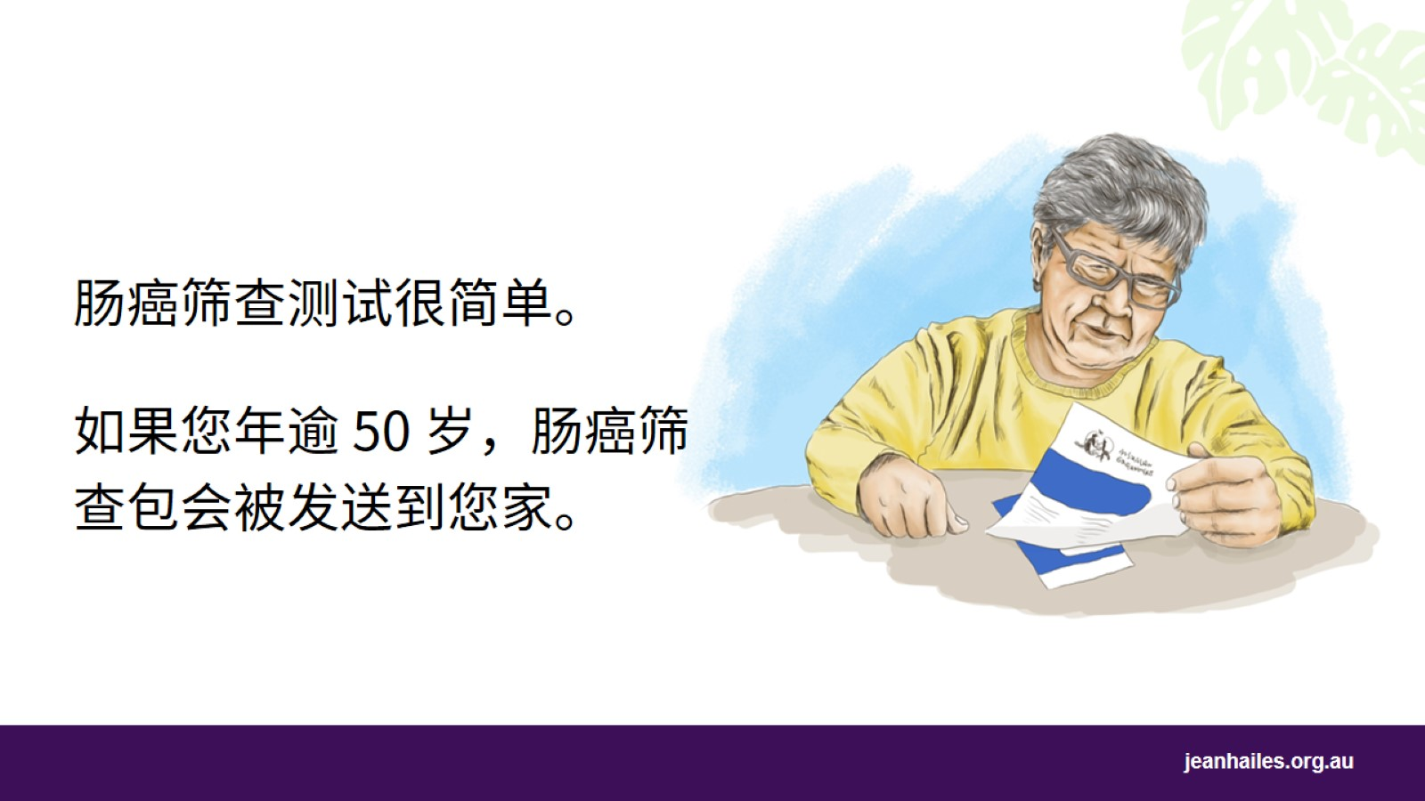
Notes:
我如何获得测试工具？
一旦您年满 50 岁，肠癌筛查包就会每两年一次发送到您的家庭住址。
如果您未收到肠癌筛查包，请致电国家肠癌筛查计划 1800 627 701 或咨询您的医生或护士。
我如何知道该怎么进行测试？
收到的肠癌筛查包会附带说明，告诉您确切的操作方法。
在家进行测试很容易。

Slide 24
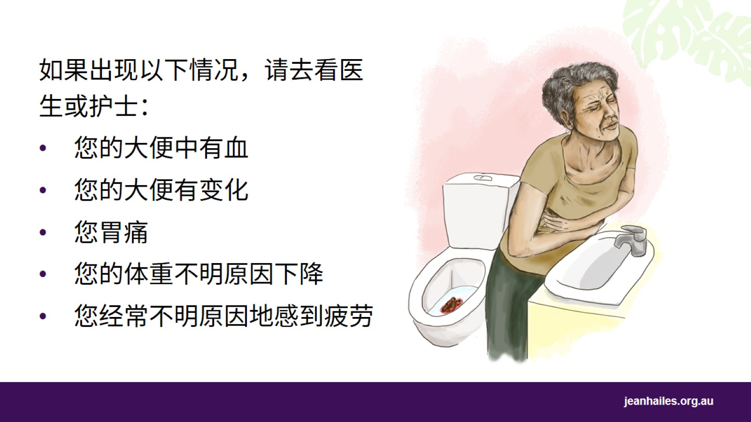
Notes:
肠癌通常在早期没有任何迹象。
因此，如果您发现任何以下变化，请务必立即去看医生或护士：
您的大便中有血
您的大便与平常有所不同，比如更硬、更松散或形状不同
您经常不明原因地感到疲劳
您的体重不明原因地下降
您胃痛，或者能感觉到有肿块。

Slide 25
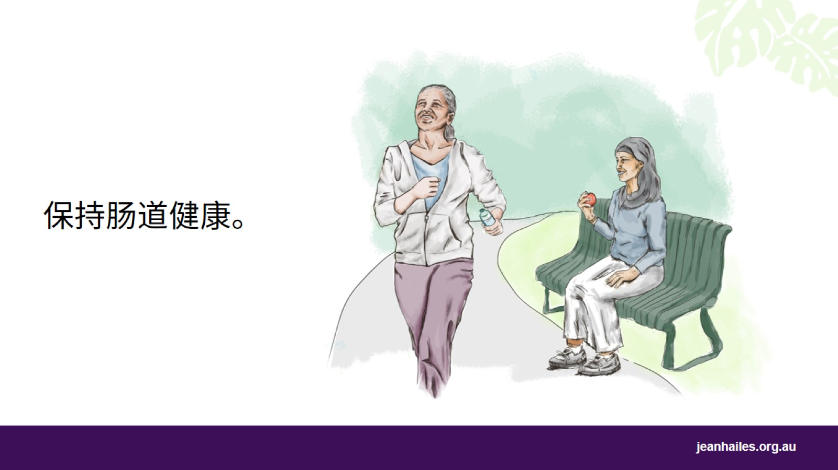
Notes:
我该怎么做才能保持肠道健康？
如果您做到以下几点，则有助于保持肠道健康：
不抽烟
保持健康的体重
吃高纤维的食物
避免饮酒
多喝水
经常锻炼
年满 50 岁之后每两年进行一次肠癌筛查测试。

Slide 26

性健康检查

Slide 27
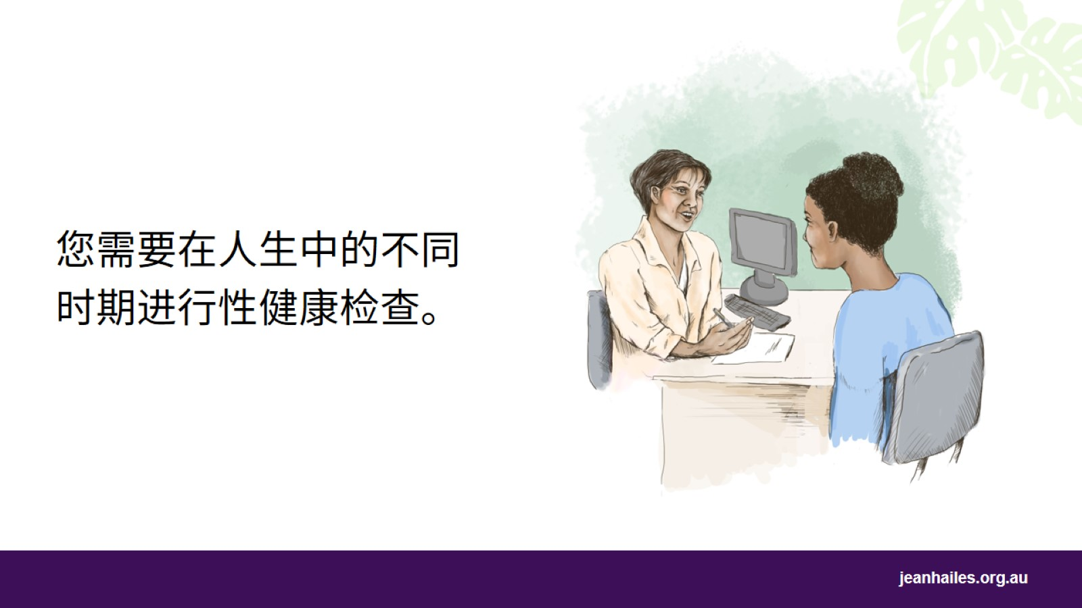
Notes:
什么是性健康检查？
性健康检查是指去看医生或护士，以讨论：
安全性行为
与他人处在情爱关系时，您自己的权利
对于是否想要怀孕您所拥有的决定权
如果您不想怀孕，您可以使用哪种避孕方法
进行宫颈筛查测试
进行性传播感染病（STI）测试
您何时需要做性健康检查？
做性健康检查的原因有很多：
您正在开始一段新的性关系
您有过无保护措施的性行为。无保护措施或不安全的性行为是指没有使用避孕套或橡皮障（一层薄乳胶）的性行为
性交时避孕套破裂或掉落
您认为您可能患有 STI
您的伴侣与他人发生了性关系
您与超过一人发生了性关系
在注射毒品或进行纹身或穿刺时，您与他人共用针头
如果您有性生活，则需要定期做性健康检查。
您可能会对做性健康检查感到紧张，但是医生和护士会为您提供帮助。

Slide 28
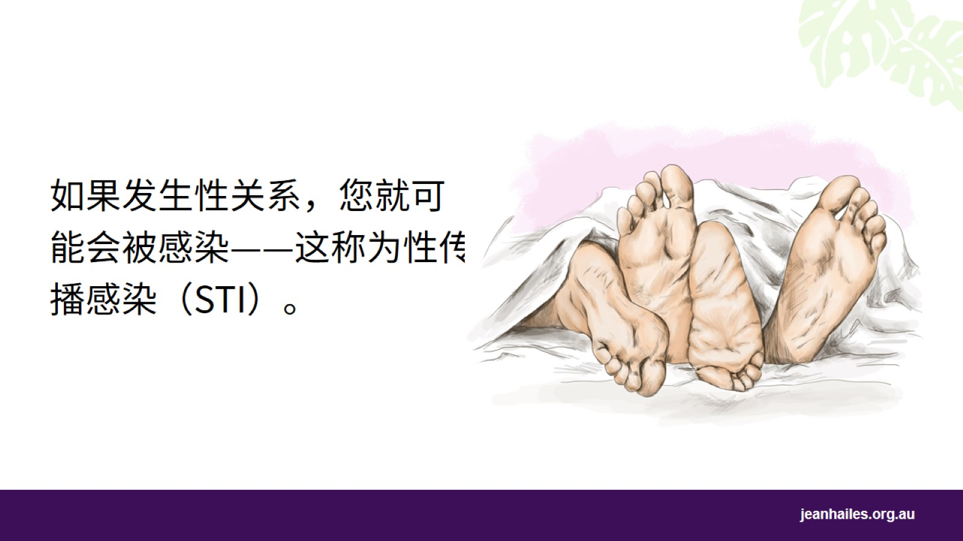
Notes:
STI 是发生性行为时可能感染的疾病。 STI 指的是性传播感染。
STI 在世界各地都很普遍。有很多不同的 STI，例如：
生殖器疱疹
衣原体
淋病
梅毒
乙型肝炎和丙型肝炎
艾滋病病毒（HIV）。
我是如何患上 STI 的？
如果您发生以下情况，则可能会患上 STI：
与男性或女性发生无保护措施的性关系
将您的嘴放在阴茎或外阴上
一起触摸阴茎、外阴、阴道或肛门
接触他人的体液。
如果不治疗 STI，它们会：
引起不适和疼痛
使女性难以生育
导致健康问题，可能会持续很长时间。

Slide 29
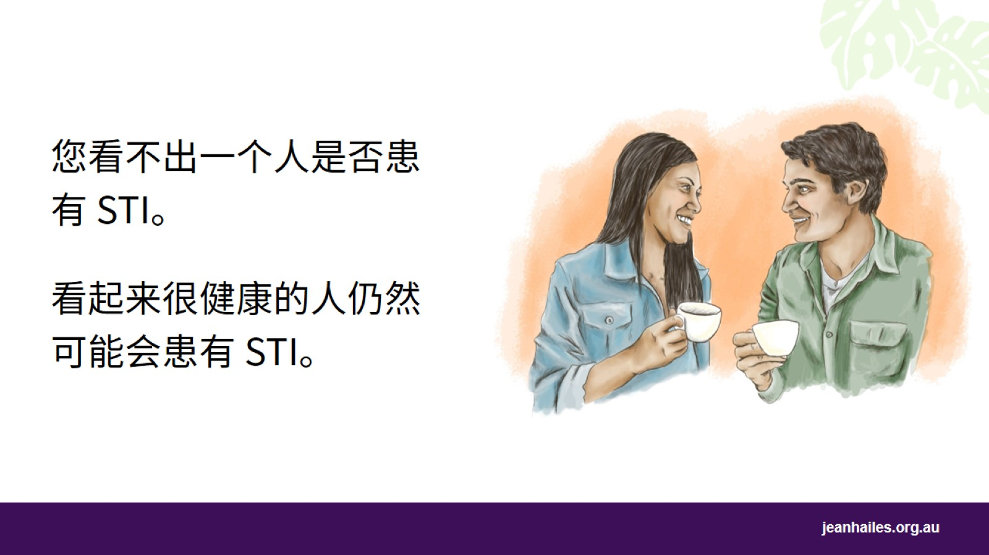
Notes:
您不能仅仅通过观察来判断一个人是否患有 STI。即使某个人看起来强壮且健康，他们仍然可能患有STI并将其传播给另一个人。
人们可能患有 STI 却一无所知。
有时有迹象表明您或其他人可能患有 STI。
一些可能的迹象包括：
阴茎、外阴、肛门或嘴上生疮、水泡、皮肤破损或有疼痛感
从阴茎、阴道或肛门流出异常液体
外阴或阴道发红、疼痛、发痒或有难闻的气味
阴茎、外阴、阴道或肛门上出现肿块和隆起
性交时疼痛或出血
排尿时疼痛。

Slide 30
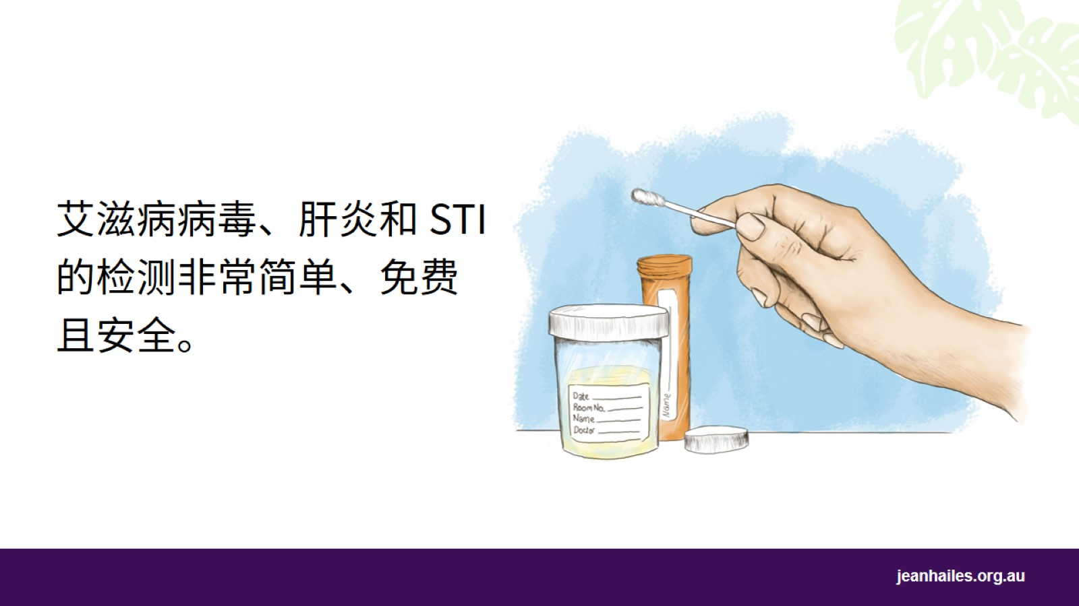
Notes:
如果您认为自己被感染了，则需要接受检测。
艾滋病病毒、肝炎和 STI 的检测非常简单、免费且安全。
如果检测表明您感染了病毒，则可以立即开始治疗。这能帮助您早日康复，并防止您将感染传播给其他人。
我应该去哪里做 STI 测试？*
您可以在以下场所做 STI 测试：
您当地的诊所
您当地的社区卫生中心
性健康诊所
计划生育诊所。
如果我感到困窘怎么办？
如果您对做STI测试感到困窘，请记住，医生和护士：
不会评判您
每天都做测试，他们的工作就是照顾好您
不会与任何人分享您的信息。
如果您担心自己的隐私，您可以去其他诊所，而不是看您平时的医生或护士。
衣原体
30 岁以下发生性行为的女性每年都需要对尿液进行衣原体测试。
衣原体会使您难以怀孕。 大多数患有衣原体感染的女性没有任何征兆，所以她们不知道自己感染了衣原体。
*主持人注意：指出当地可以进行性健康检查的场所。

Slide 31
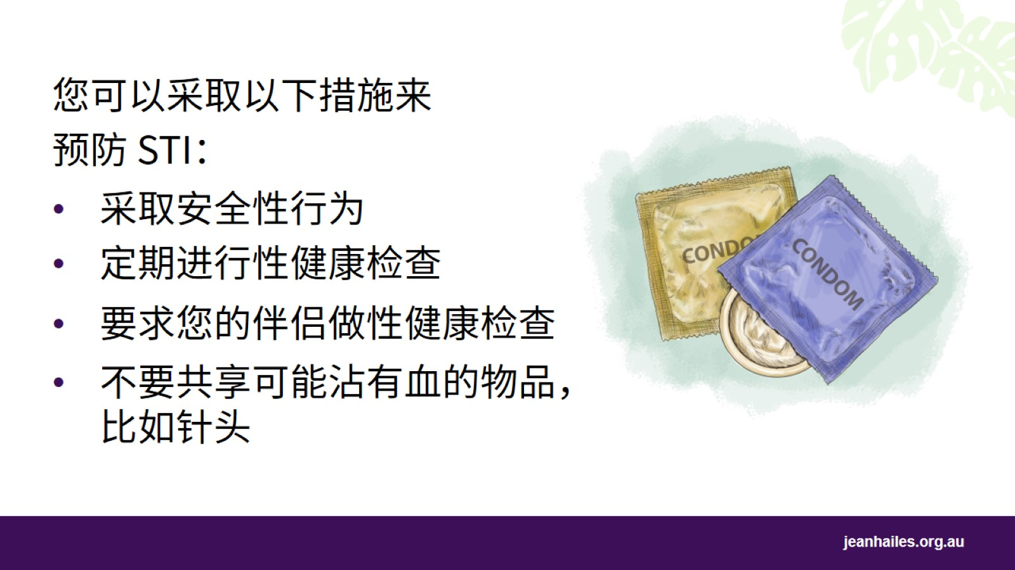
Notes:
预防感染STI的4种方法：
采取安全的性行为–不要让伴侣的精液、血液或阴道液体进入您的体内。每次发生性行为时都使用避孕套、女用避孕套或橡皮障，即使在您月经来潮时也如此
如果您有性生活，请务必定期做性健康检查
在与新伴侣发生性关系之前，请做一次性健康检查，并要求他们也做一次性健康检查
不要共用针头、纹身工具、剃须刀或其他可能沾有别人身上的血的物品。

Slide 32
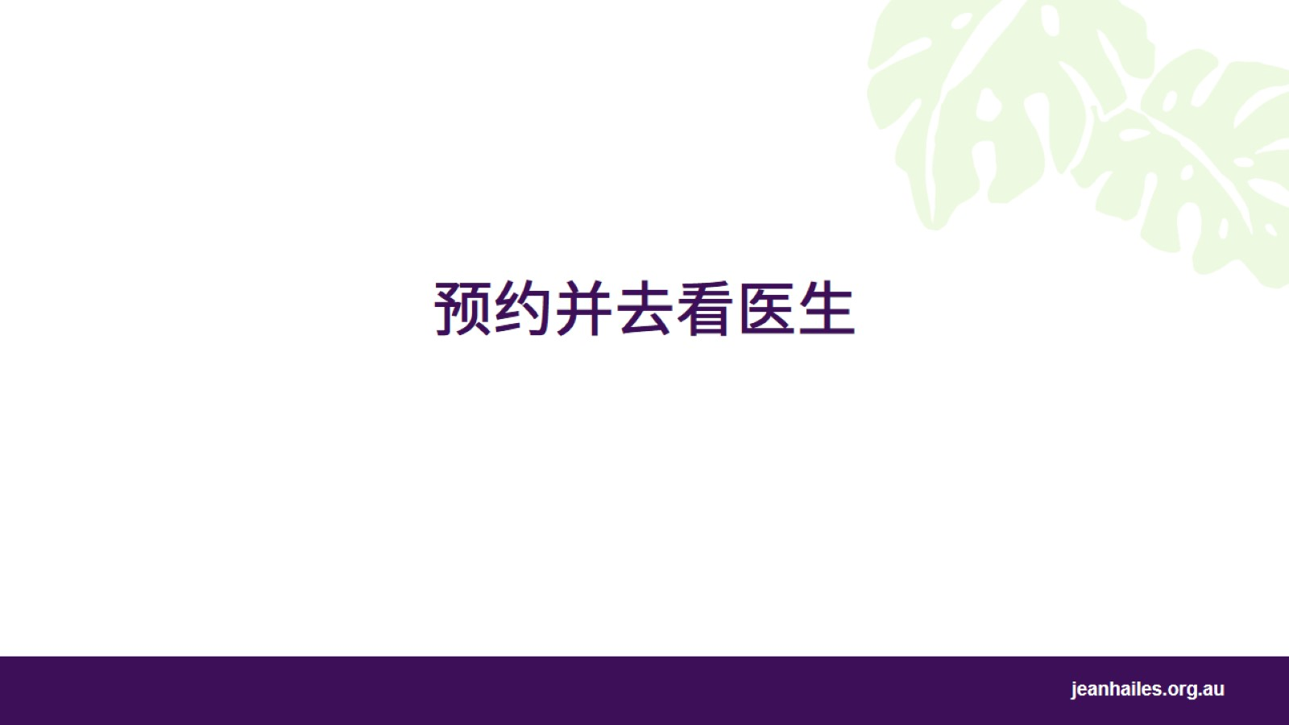
预约并去看医生

Slide 33
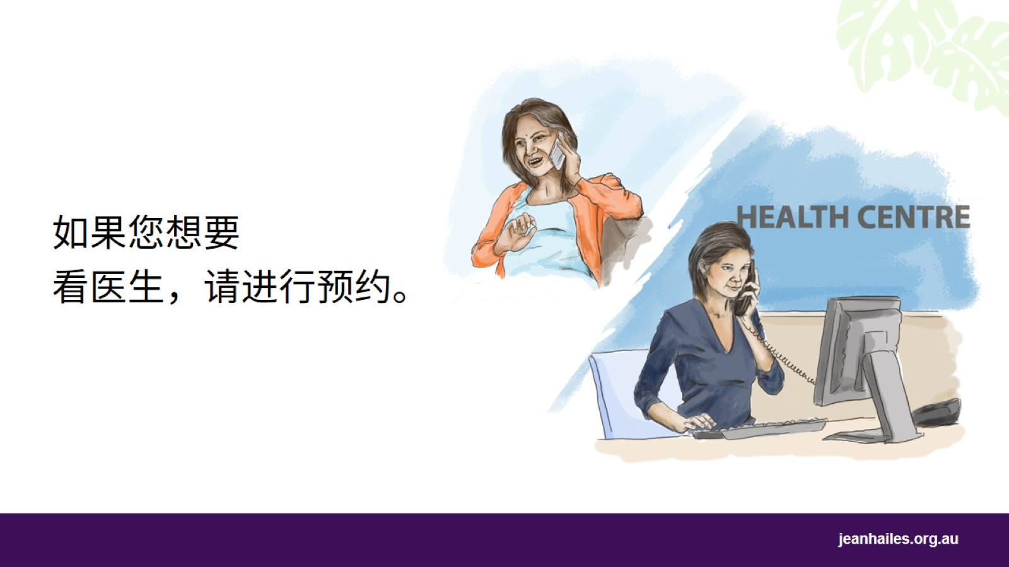
Notes:
如果您或您的家人需要去看医生，请立即预约，因为可能需要几天时间才能看医生。
如果遇到紧急情况，请致电 000。
如何进行预约？
您可以通过以下方式和医生预约：
致电给健康中心
直接前往健康中心
如果健康中心有网站，在网上预约。
预约时，您可以：
要求找一位女性医生
要求找一名口译员——您可以要求找一名电话口译员、女性口译员，或者住在另一个州的口译员。口笔译服务处（TIS National）131 450
如果您有严重的健康问题需要紧急治疗，请立即预约
询问您需要为本次预约支付多少钱
选择较短或较长的看诊时间：
如果您需要新的处方，则要求预约较短的看诊时间
如果您需要咨询一些情况，请要求预约较长的看诊时间。
您需要为需要看医生的每个家庭成员单独预约。

Slide 34
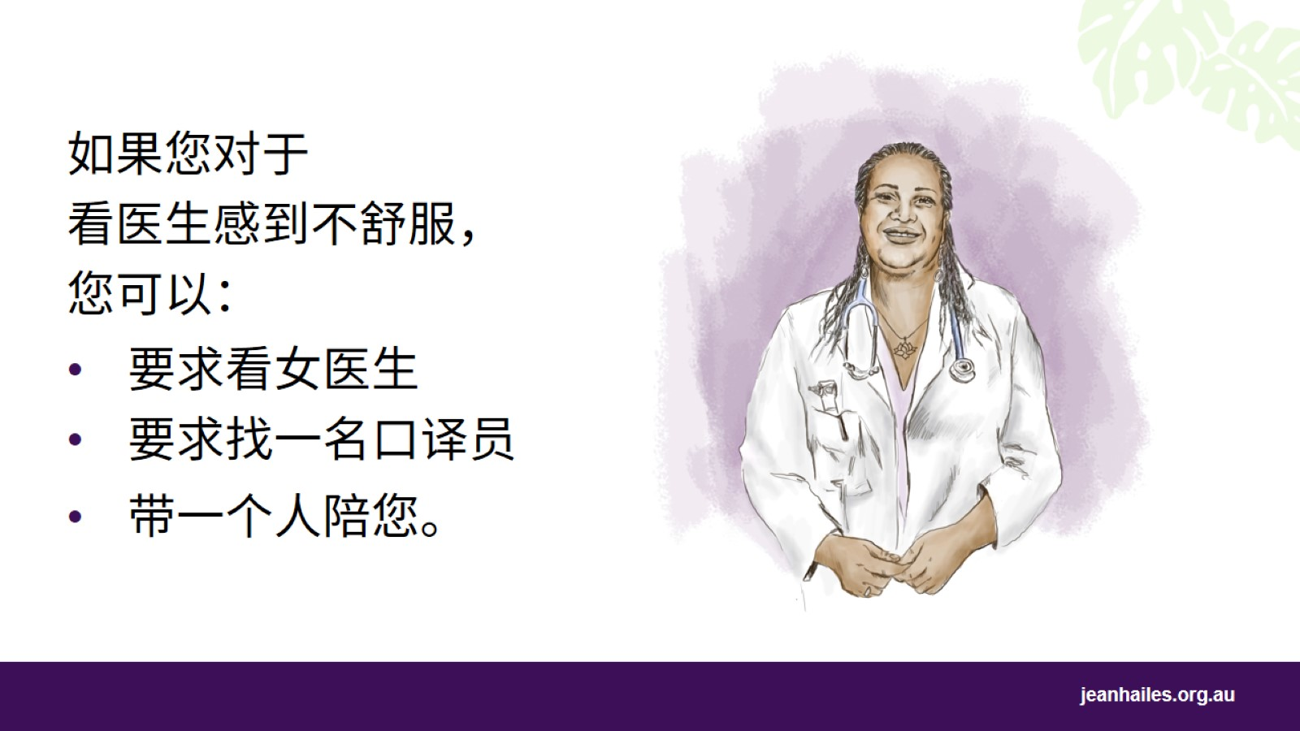
Notes:
如果我对于看医生感到不舒服，该怎么办？
您可以采取一些措施使自己在看医生时更加舒适和自信：
您可以要求看女医生或护士
您可以使用口译员服务— 口译员不能与其他人谈论您在看诊时所说的内容
您可以带一名家庭成员、朋友或支持工作者陪您，但他们不应该为您翻译
您可以在出发前为您的预约做好准备。
如果英语不是您的母语，则诊所可以致电 131 450 联系口笔译服务处（TIS National）来安排口译员。

Slide 35
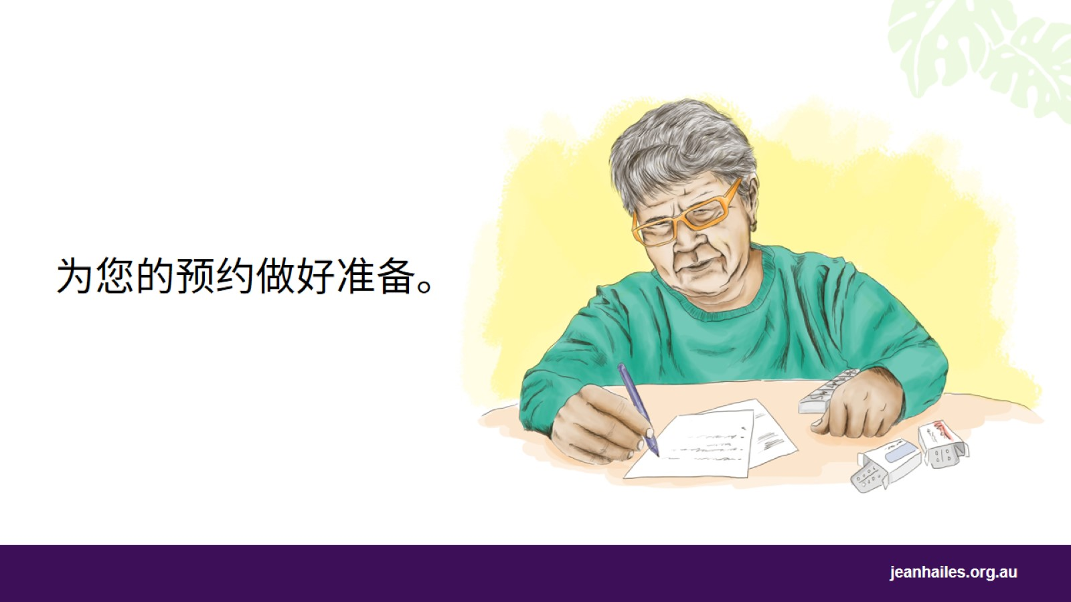
Notes:
如何为我的预约做好准备？
为看医生做准备时，请写下：
您希望咨询的一系列事项的清单
您的任何疾病迹象；这些疾病迹象开始的时间、持续多久、发生的频率
您正在服用的所有药物、维生素和草药
任何您不能服用的药物，例如，阿司匹林、青霉素
您或家人的其他任何严重疾病。
记得带上：
您的 Medicare 卡和医疗保健/优惠（concession)卡（如有）
任何近期所做的测试的副本或报告
您的笔记
陪同您的人（如果需要）

Slide 36
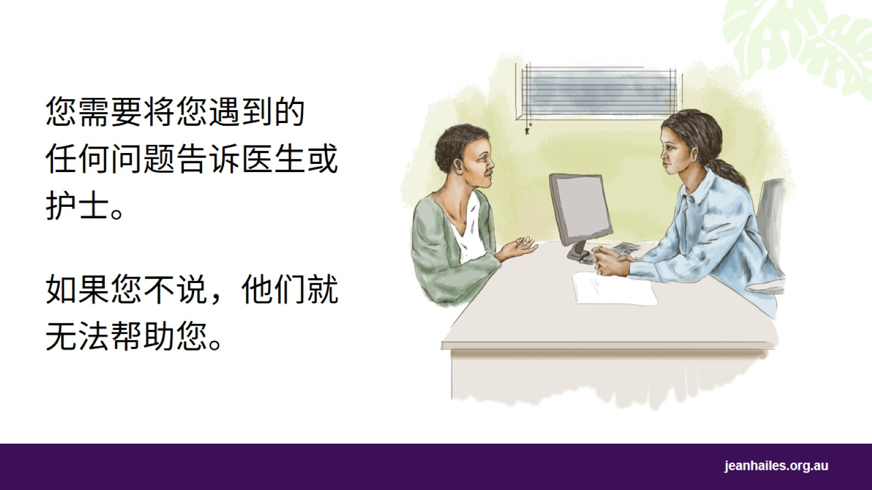
Notes:
我可以和医生或护士谈些什么？
与您的医生或护士沟通时，最重要的是始终说实话。
您的健康、担忧和处境都很重要，所以请大胆说出来。医生和护士不会评判或批评您。
不要认为某些情况很正常或者不值得一提。
您与他们的谈话是私密的，因此不要害怕告诉他们任何事情。
为了让医生或护士帮助您，他们需要知道：
您过去什么时候生过病
您正在吃什么药有些药物不能与其他药物一起使用，否则可能会使您生病或使病情恶化
有没有什么不同寻常的情况发生
您是否锻炼身体，是否饮酒或吸毒。

Slide 37
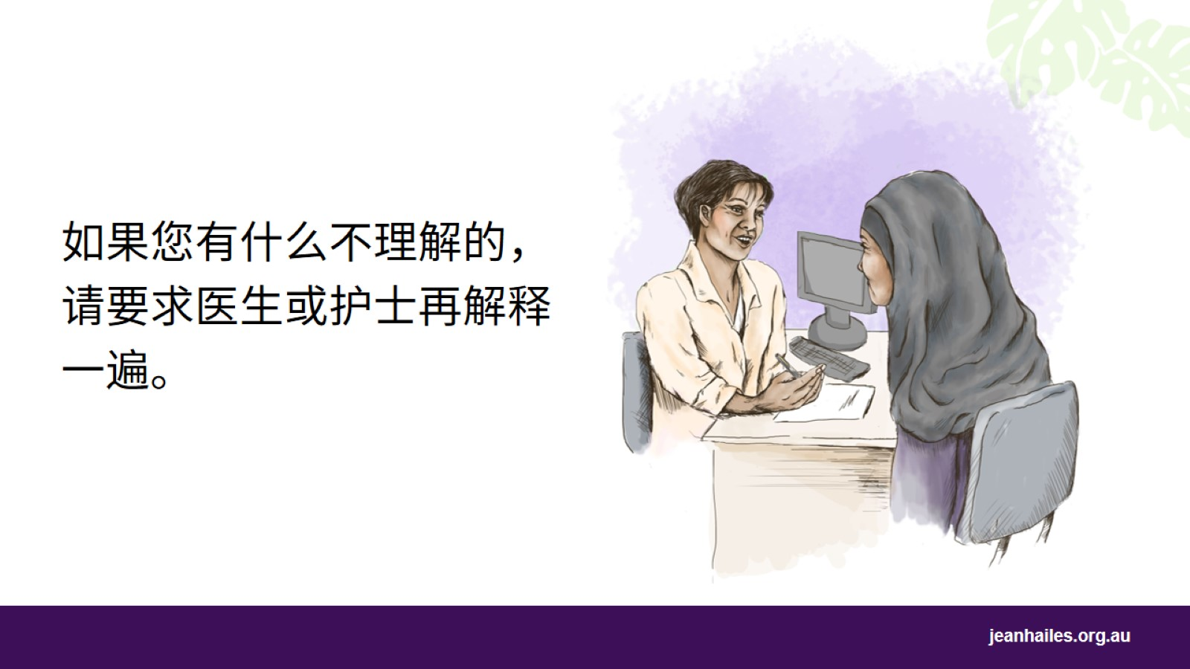
Notes:
医生和护士可能会谈论很多不容易理解或记住的重要信息。
为了帮助您理解医生或护士所说的内容，您可以：
带上笔记本，以便做笔记
请医生或护士把重要的事情写下来，尤其是与药物有关的内容
询问他们是否能提供您可以带回家的纸质信息
在您的看诊结束之前，复述一下您需要做的事情，以确保您理解并知道该怎么做
请医生或护士再次为您解释不明白的地方。
如果我不喜欢这种治疗方式，该怎么办？
如果您不满意医生或护士给您提供的治疗，请询问他们是否有其他可以尝试的治疗方式。
请医生或护士解释每种疗法的所有优缺点，以便您可以在掌握所有信息的前提下做决定。
如果您对自己的治疗存在疑问，请记住：
在没有事先咨询医生或护士之前，请不要更改治疗方案，否则您的病情可能会加重
告诉医生或护士您在治疗过程中遇到的所有问题
与医生或护士合作，找到最适合您的治疗方法。

Slide 38
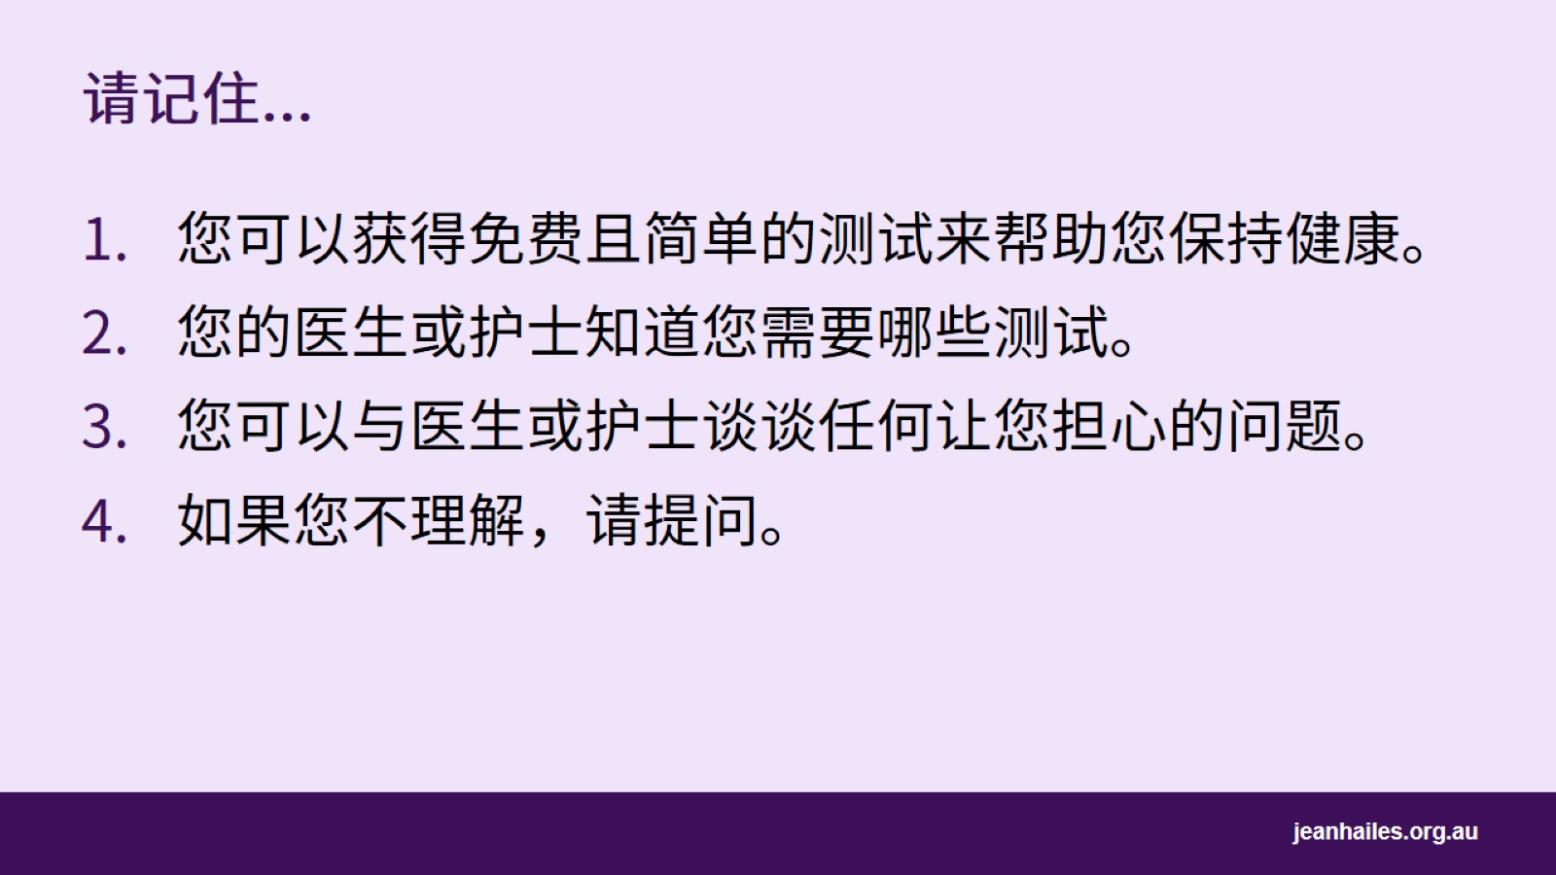
请记住...

Slide 39

当地服务机构
Notes:
主持人注意：提供当地卫生服务机构的详情。

Slide 40


